Slide 1
Ammattikorkeakoulu- ja yliopistotutkinnot
Ykkösten opotunnit, kevät 2026
Eveliina Ojala

Slide 2
AMK-tutkinnot

Slide 3
AMK-koulutukset:
Humanistinen ala ja kasvatusala (tulkki, yhteisöpedagogi)
Kulttuuriala (artenomi, konservaattori, kulttuurituottaja, kuvataiteilija, medianomi, muotoilija, musiikkipedagogi, muusikko, tanssinopettaja, teatteri-ilmaisun ohjaaja, vestonomi) -> ei todistusvalintaa?
Liiketalouden ja tietojenkäsittelyn ala (tradenomi -> eri suuntautumisvaihtoehtoja)
Luonnonvara-ala (agrologi, hortonomi, metsätalousinsinööri, ympäristösuunnittelija)
Matkailu-, ravitsemis- ja talousala (restonomi)
Merenkulun ala (merikapteeni, merenkulkualan insinööri)
Soteli-ala (sosiaali- ja terveydenhuollon koulutukset, liikunnanohjaaja, estenomi)
Tekniikan ala (insinööri -> eri suuntautumisvaihtoehtoja)
***********************************************
Poliisiammattikorkeakoulu
Pelastusopisto

Slide 4
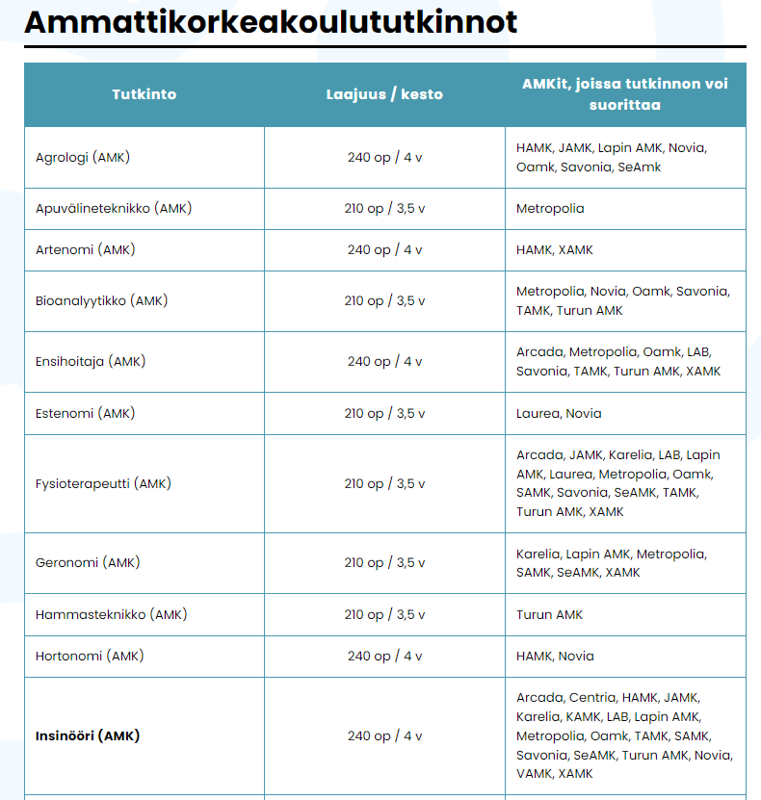
https://www.ammattikorkeakouluun.fi/koulutukset/

Slide 5
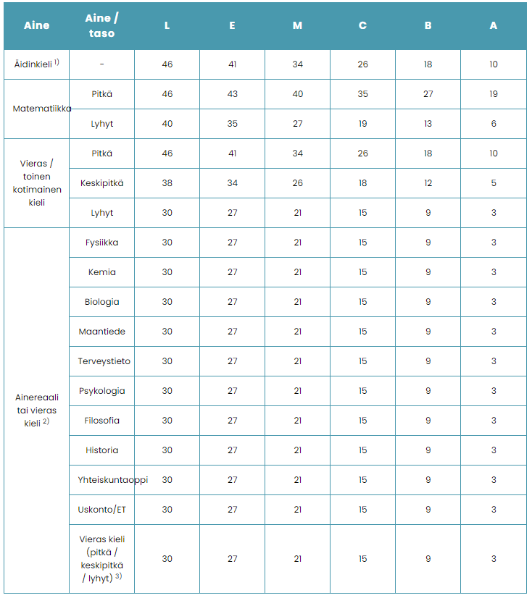

Slide 6
Ammattikorkeakoulut
Yhteinen, sähköinen valintakoe – ei ennakkomateriaalia
Ammattikorkeakoulun tiloissa -> ilmoittaudu ajoissa!
Samalla kokeella esim. insinööriksi tai sairaanhoitajaksi
Ammattikorkeakouluun.fi
~51% todistusvalinnalla
Poikkeuksena kulttuuriala, Polamk ja pelastusopisto
Myös muita väyliä esimerkiksi avoimen ammattikorkeakoulun opintoja suorittamalla

Slide 7
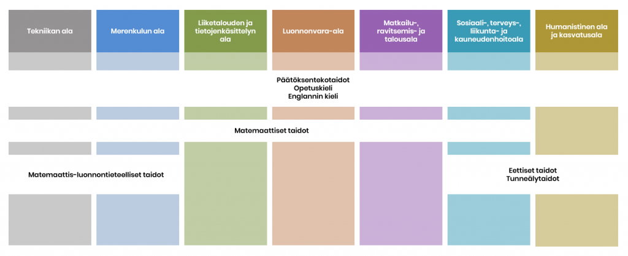
AMK sähköinen valintakoe:

Slide 8
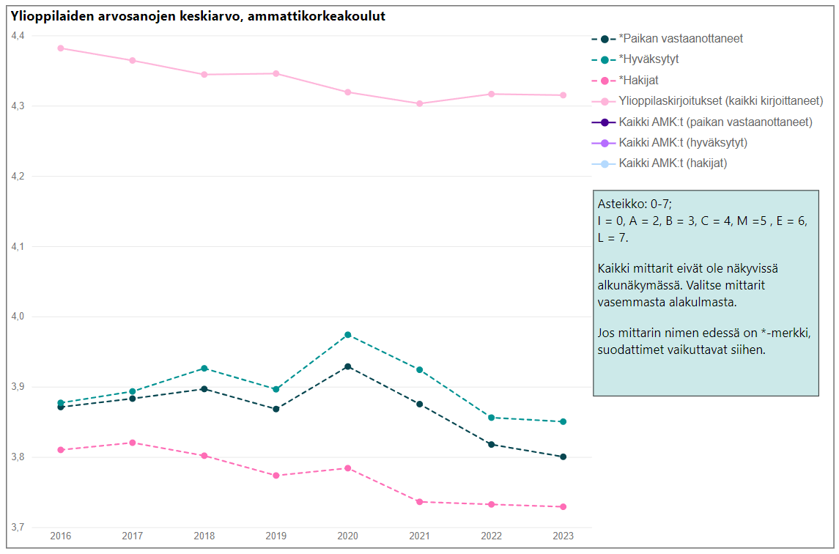
Todistusvalinnan arvosanojen keskiarvo, ammattikorkeakoulut Lähde: Tilastopalvelu Vipunen
~3,88 = C

Slide 9
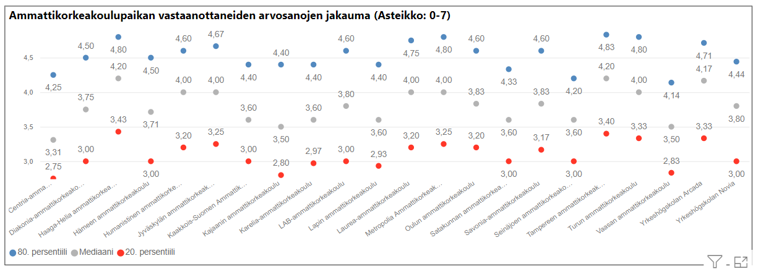
Ammattikorkeakoulut

Slide 10
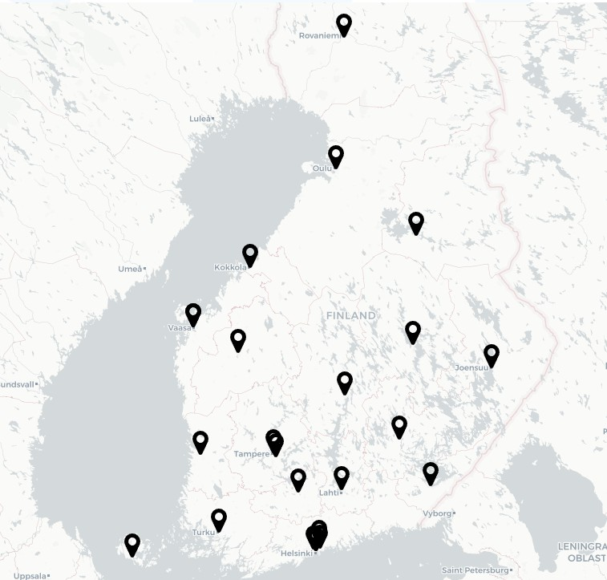
Kaikki Suomen ammattikorkeakoulut:
https://www.ammattikorkeakouluun.fi/kartta/

Slide 11
Yliopistotutkinnot

Slide 12
Yliopistokoulutukset:
Luonnontieteet: fysiikka, kemia, matematiikka, nanotiede, tietojenkäsittelytieteet ja tekniikka.
Bio- ja lääketieteet: biokemia, molekyylibiotieteet, biolääketiede, eläinlääketiede, farmasia, hammaslääketiede, lääketiede ja ravitsemustiede.
Luonnonvara- ja ympäristötieteet: Biologia ja ympäristötieteet, elintarviketieteet, geotieteet, maantiede, maataloustiede ja metsätieteet.
Terveys- ja ihmistieteet: Logopedia, psykologia, terveystieteet, hoitotiede, valmennustiede ja liikuntabiologia.
Kasvatusalat: Kasvatustieteet ja liikuntapedagogiikka.
Talous- ja kauppatieteet: Kauppatieteet, taloustiede, tietojärjestelmätiede sekä ympäristö- ja elintarviketalous.
Hallinto- ja yhteiskuntatieteet: Hallintotiede, oikeustiede, sosiaalitieteet, viestintätieteet ja yhteiskuntatieteet.
Humanistiset ja teologiset tieteet: Filosofia, historia, kulttuurien tutkimus, taiteiden tutkimus ja teologian.
Kielet: Kielet, kieli- ja kirjallisuustieteet.
***********************************************
Maanpuolustuskorkeakoulu
Taidealat: Mm. Teatterikorkeakoulu, Aalto-yliopisto: taiteiden ja suunnittelun korkeakoulu (soveltuvuus)

Slide 13
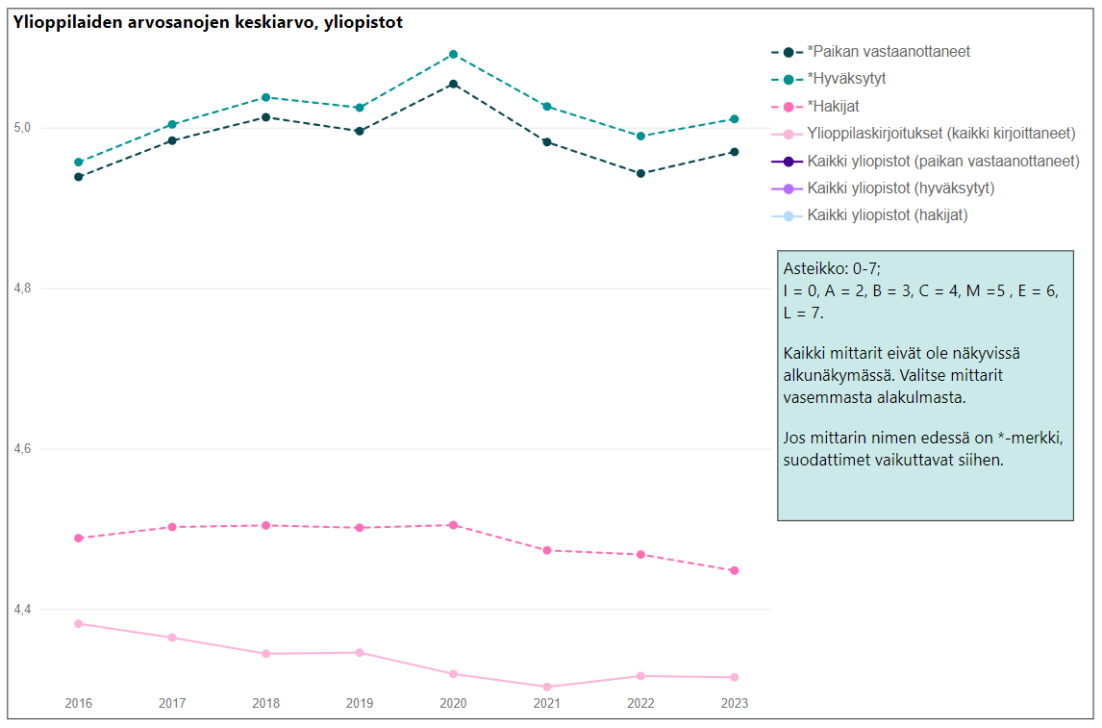
Todistusvalinnan arvosanojen keskiarvo, yliopistot Lähde: Tilastopalvelu Vipunen
~5 = M

Slide 14
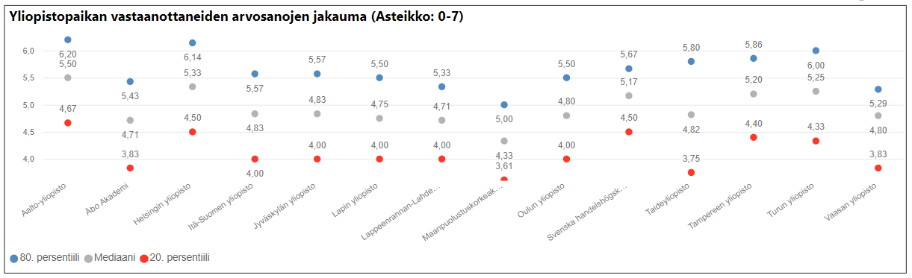
Yliopistot

Slide 15
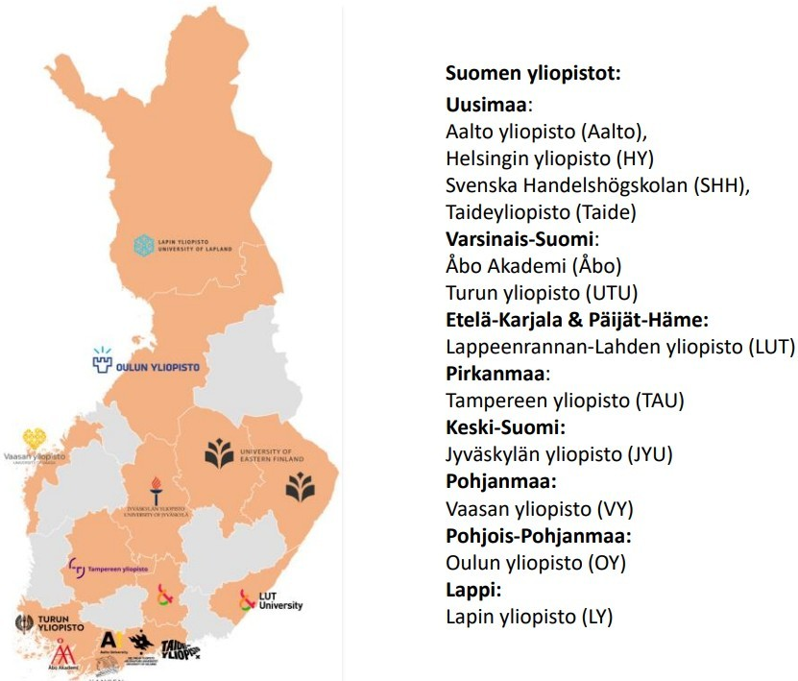
Kaikki Suomen yliopistot:
+ Maanpuolustuskorkeakoulu Santahaminassa

Slide 16
Yliopistotutkinnot
Professioalat esimerkiksi lääkäri, opettaja tai psykologi.
Generalistialat eli asiantuntija-alat, esimerkiksi yhteiskuntatieteen tai kasvatustieteen maisteri.
https://yliopistovalinnat.fi/

Slide 17
Yliopistojen hakuprosessista:
Vuodesta 2020 40 – 90% opiskelijoista valittu korkeakouluihin ylioppilastutkintotodistuksella.
Edelleen käytössä on myös pääsykoe.
2025 yliopistojen pääsykokeet uudistuvat -> Yhdeksän, geneerisiä taitoja mittavaa koetta. ”Mitataan kykyä oppia, ymmärtää ja soveltaa kokeessa mukana olevien alojen opinnoissa keskeisiä aihepiirejä ja ilmiöitä.”
Esimerkiksi logopedia, psykologia ja terveystieteet tekevät valintakoeyhteistyötä.
2026 yliopistojen pisteytystaulukot uudistuvat.
AI ja RUB pisteytys kaikissa taulukoissa sama.
MAA/MAB pisteytys tasoittuu lukuunottamatta lääketiedettä ja luonnontieteitä.
Reaaliaineiden pisteytys tasoittuu. Poikkeus: painotetut aineet esimerkiksi psykologia.

Slide 18
Avoimen väylä
Pääsääntöisesti ~51% todistusvalinnan kautta.
Myös muita väyliä esimerkiksi avoimen yliopiston opintoja suorittamalla.
Poikkeuksen todistusvalinnasta muodostavat taiteen alan koulutukset (esimerkiksi teatterikorkeakoulu).

Slide 19
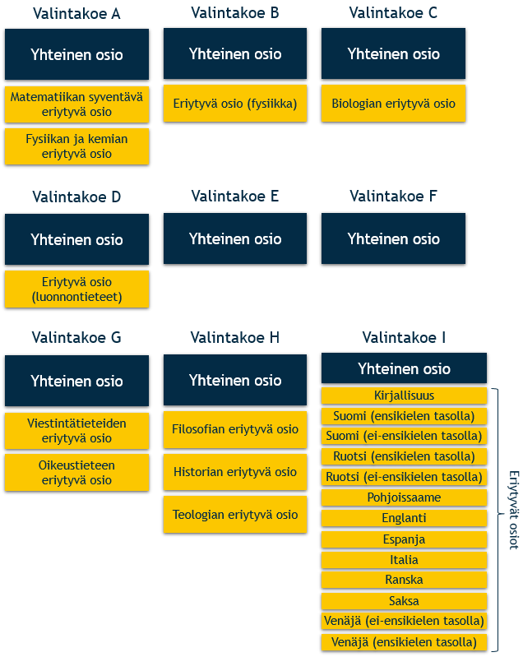

Slide 20
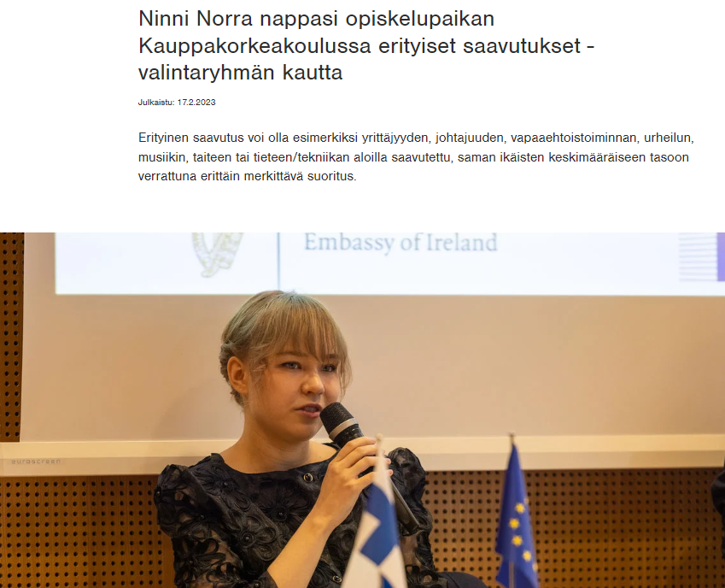
Erityiset saavutukset opiskelijavalinnassa
Lukioaikana mm. pörssisäätiön pörssilähettiläs, Euroopan nuorten parlamentin jäsen, edustajana Euroopan tulevaisuuskonferenssissa.
Erityiseksi saavutukseksi voidaan huomioida hakijan merkittävä suoritus jossain seuraavista kategorioista:
Yrittäjyys
Johtajuus
Vapaaehtoistoiminta
Urheilu
Musiikki
Taide
Tiede/tekniikka
Muut
Erityinen saavutus tulee olla suoritettuna hakukelpoisuuden antavan tutkinnon aikana. Erityisen saavutuksen tulee olla erittäin merkittävä verrattuna saman ikäisten keskimääräiseen tasoon. Hakijan erityisiä saavutuksia ei arvioida ennakkoon.
Aalto-yliopisto –> vapaamuotoinen hakemus
Voit hakea erityisten saavutusten lisäksi kauppatieteellisen alan yhteisvalinnassa, SAT-/ACT-testiin perustuvassa valinnassa, talousguru- tai MAOL-kilpailuiden perusteella hakevien valinnassa, avoimen yliopiston opintojen perusteella tai siirtohaussa.

Slide 21
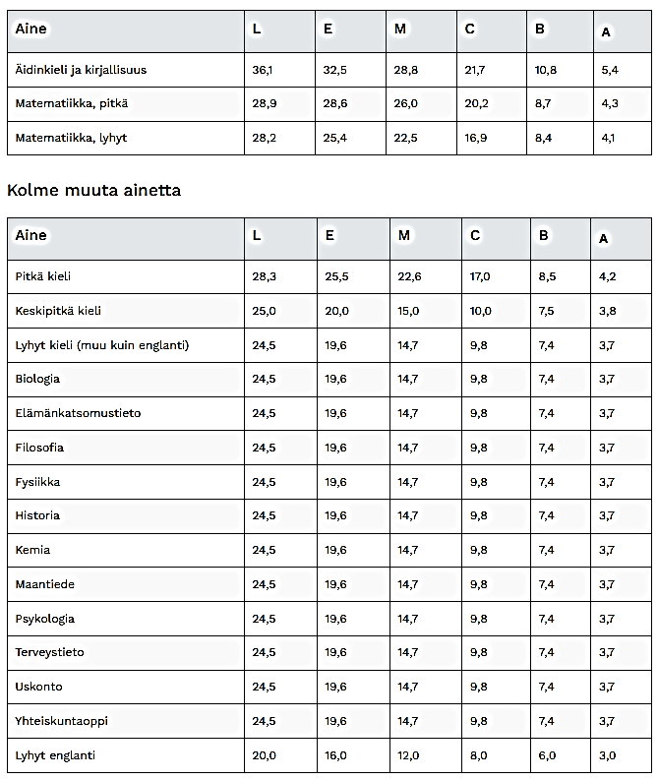
Kasvatustieteet
Kauppatieteet
Logopedia
Tietojärjestelmätiede
Valmennustiede
Voit saada pisteitä enintään viidestä aineesta, jotka ovat:
äidinkieli ja kirjallisuus
matematiikka (pitkä tai lyhyt)
kolme muuta kirjoittamaasi ainetta, joista saat parhaat pisteet

Slide 22
Kasvatustiede
Opiskelupaikat (voit hakea kuuteen kohteeseen):
Helsingin yliopisto (LO, VAKA, kotitalous, käsityö ja erityispedagogiikka, yleinen ja aikuiskasvatustiede)
Itä-Suomen yliopisto, Joensuu (LO, VAKA, kotitalous, käsityö ja erityisopettaja, erityisluokanopettaja ja opo)
Jyväskylän yliopisto (LO, VAKA, erityispedagogiikka, yleinen ja aikuiskasvatustiede
Lapin yliopisto (LO, yleinen kasvatustiede, kestävyyskasvatus)
Oulun yliopisto (LO, VAKA, erityispedagogiikka, kasvatustieteet sekä oppimistieteet)
Tampereen yliopisto (LO, VAKA, elinikäinen oppiminen ja kasvatus -> näyttöreitti)
Turun yliopisto (LO, kasvatustieteet) Rauma (LO, varhaiskasvatus, käsityö)
Åbo Akademi (ru: LO, VAKA, kotitalous, erityisopettaja, kielikylpyohjelmat, yleinen kasvatustiede)

Slide 23
Kauppatiede
Todistusvalinta ~60% (vain ensikertalaisille).
AI, MAA/B + kolme muuta parhaat pisteet tuottavaa ainetta.
Valintakoe F ~40%
Lukion kurssit:
YH02 = taloustieto
Tilastot ja todennäköisyys = MAB05, MAB08 ja MAA10
Kauppatieteet.fi

Slide 24
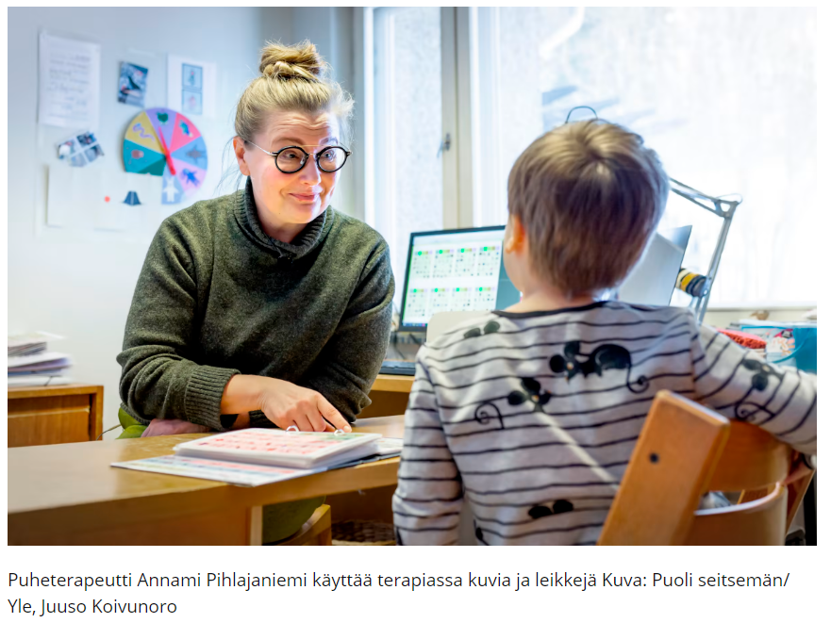
Logopedia
Helsinki, Tampere, Turku, Oulu, Joensuu
70% todistusvalinnalla
Valintakoe D yhteinen psykologian kanssa
Oulun yliopiston logopedian esittelyvideo:
https://youtu.be/d_J1nFntCP8

Slide 25
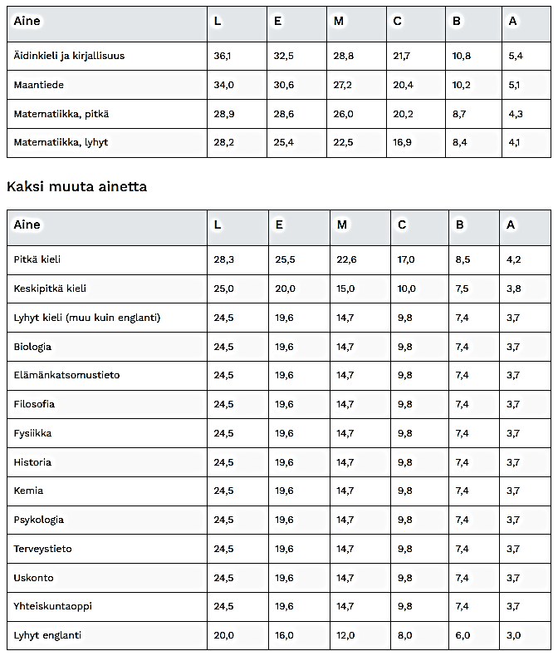
2. Maantiede
Voit saada pisteitä enintään viidestä aineesta, jotka ovat:
äidinkieli ja kirjallisuus
maantiede
matematiikka (pitkä tai lyhyt)
kaksi muuta kirjoittamaasi ainetta, joista saat parhaat pisteet
- Helsinki, Oulu, Turku, Joensuu
- 55-57% todistusvalinnalla

Slide 26
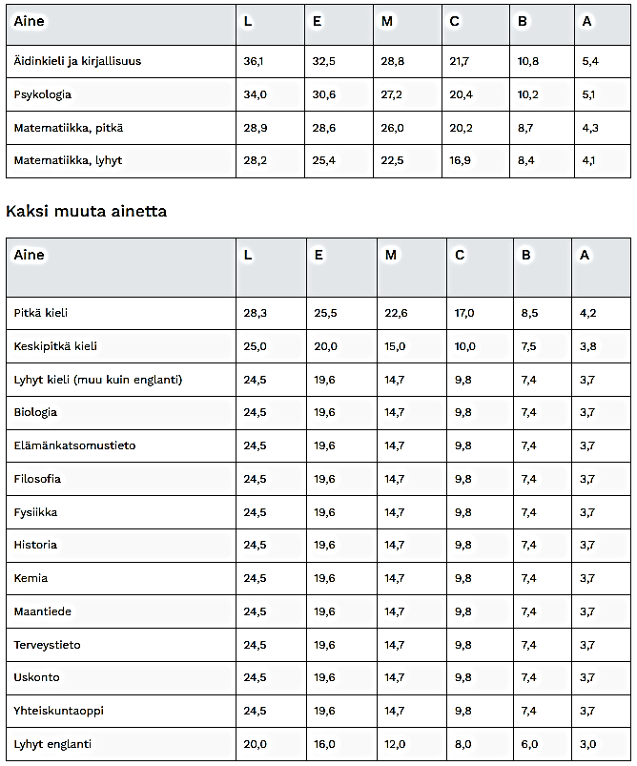
3. Psykologia
Voit saada pisteitä enintään viidestä aineesta, jotka ovat:
äidinkieli ja kirjallisuus
psykologia
matematiikka (pitkä tai lyhyt)
kaksi muuta kirjoittamaasi ainetta, joista saat parhaat pisteet

Slide 27
Psykologia
Valintakoe D
Matemaattis-loogisten menetelmien ymmärtäminen
Laskemista vaativia tehtäviä
Taulukoita, kuvia, kaavoja
~60% uusista opiskelijoista yo-tutkinnon perusteella, 40% valintakokeella

Slide 28
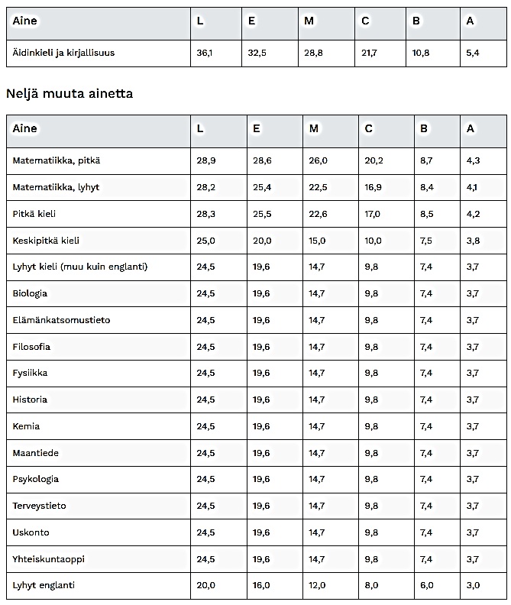
4. Kirjallisuustieteet, kotimaiset kielet, kulttuurien tutkimus, liikunnan yhteiskuntatieteet, oikeustieteet, taiteiden tutkimus, vieraat kielet alkeistasolta, viestintätieteet ja yhteiskuntatieteet
Voit saada pisteitä enintään viidestä aineesta, jotka ovat:
äidinkieli ja kirjallisuus
neljä muuta kirjoittamaasi ainetta, joista saat parhaat pisteet

Slide 29
Kielten kandi- ja maisteritutkinnot:
Suomen kieli- ja kirjallisuus: Oulu, Helsinki, Itä-Suomen yliopisto, Tampere, Jyväskylä
Englanti: Oulu, Helsinki, Itä-Suomen yliopisto, Tampere, Turku, Jyväskylä
Ruotsi: Helsinki, Oulu, Itä-Suomen yliopisto, Tampere, Jyväskylä
Ranska: Helsinki, Turku, Jyväskylä
Espanja: Helsinki, Turku
Saksa: Helsinki, Oulu, Turku, Tampere, Jyväskylä
Venäjä: Helsinki, Tampere, Itä-Suomen yliopisto, Jyväskylä
Ranska Helsingin yliopistossa: https://www.youtube.com/watch?v=vDv70IX5f7U
Viittomakielen asiantuntija: Jyväskylä

Slide 30
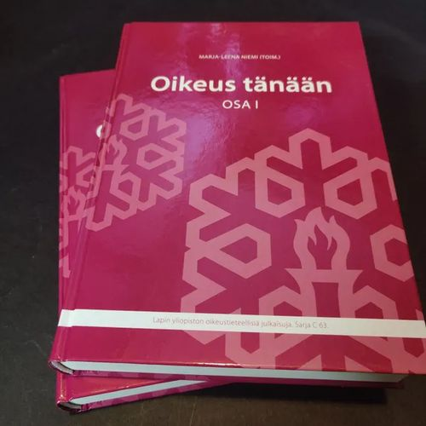
Oikeustiede
Opiskelupaikat: Helsinki, Vaasa, Turku, Rovaniemi ja Joensuu
Todistusvalinta 40% (AI/S2 + 4 muuta parhaat pisteet antavaa)
Oikeustieteet.fi
Mitä voit tehdä nyt?
”Oikeus tänään – osat I ja II” -> onko sinun juttusi?
Lisäksi voit pohtia vaihtoehdoksi julkisoikeutta hallintotieteiden puolelta.
Valintakoe G

Slide 31
Valtio- ja yhteiskuntatiede
Helsinki, Joensuu, Jyväskylä, Kuopio, Tampere, Turku, Lappi, Vaasa, Åbo Akademi
Yhteiset alkuvaiheen opinnot.
Sosiaalityö, valtiotiede, politiikan tutkimus, viestintä, journalistiikka, sosiaalitieteet, yhteiskunnallinen muutos, filosofia, yhteiskuntatutkimus, puheviestintä, mediatutkimus, kansanterveystieteet, kirjallisuustiede, hoitotiede.
Todistusvalinnassa (51%) pisteitä viidestä aineesta. Valintakoe G.
-> Katso tarkemmin esimerkiksi Tildan ja Konstan esitykset opoinfopäivästä 2023.

Slide 32
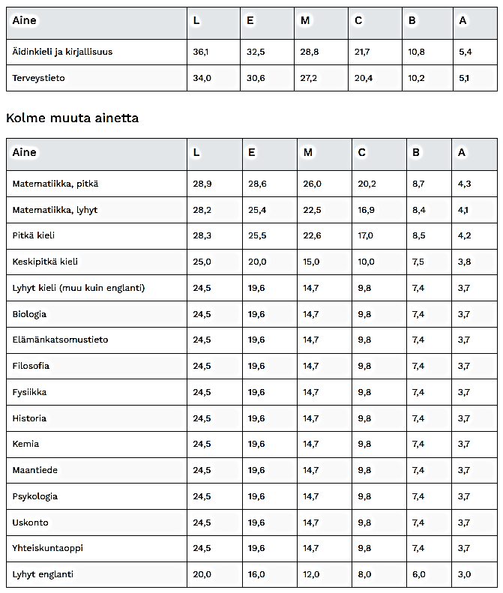
5. Liikuntapedagogiikka ja terveystieteet
Voit saada pisteitä enintään viidestä aineesta, jotka ovat:
äidinkieli ja kirjallisuus
terveystieto
kolme muuta kirjoittamaasi ainetta, joista saat parhaat pisteet
Mm. valintakoe E

Slide 33
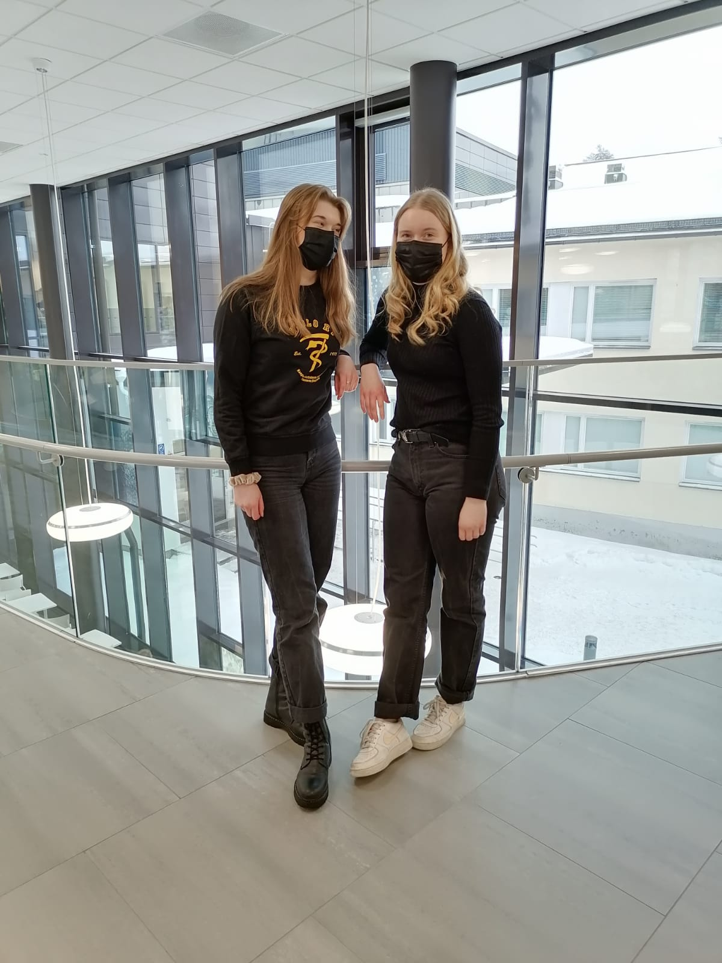
Liikunta- ja terveystiede
Jyväskylän yliopisto:
Liikuntapedagogiikka
Liikuntabiologia (biomekaniikka, liikuntafysiologia, valmennus- ja testausoppi)
Liikunnan yhteiskuntatieteet
Terveystieteet (gerontologia ja kansanterveys, liikuntalääketiede, terveyskasvatus)
Jyväskylän kampus: https://www.youtube.com/watch?v=vOYDG2xgAzw
Terveystiedettä lisäksi Oulussa, Turussa, Tampereella

Slide 34
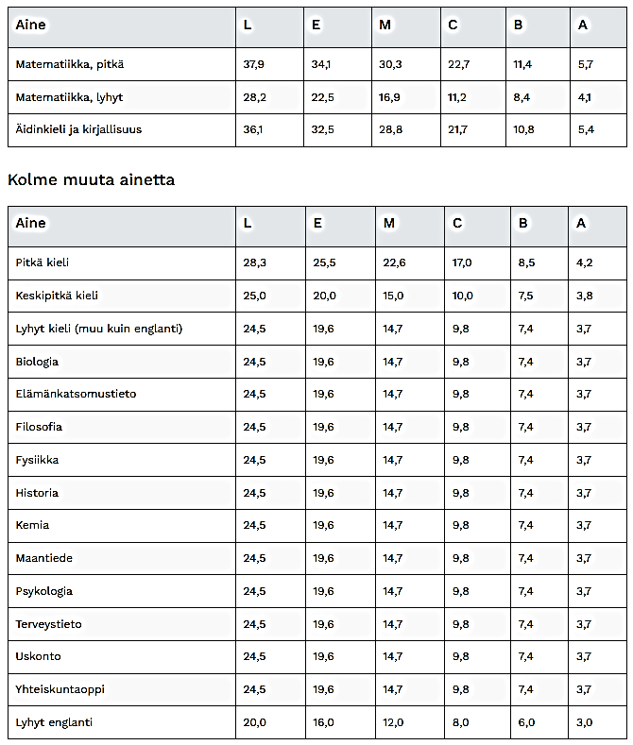
6. Matematiikka, tilastotiede ja datatiede, informaatioverkostot, taloustiede, tietojenkäsittelytieteet
Voit saada pisteitä enintään viidestä aineesta, jotka ovat:
matematiikka (pitkä tai lyhyt)
äidinkieli ja kirjallisuus
kolme muuta kirjoittamaasi ainetta, joista saat parhaat pisteet
Valintakoe A

Slide 35
Matematiikka, fysiikka ja kemia
Ylioppilaille usein myös suoravalinta (esim. JYU kemian E).
Tai todistusvalinta (51-97%).
Helsinki MA, FY, KE
Oulu MA & datatiede
Jyväskylä MA, FY, KE (suoravalinta: vähintään E)
Turku MA, FY, KE
Tampere MA ja tilastotiede (suoravalinta MAA = M)
Joensuu MA, FY, KE (suoravalinta: MA/FY/KE = 1xE tai 2x=M)

Slide 36
Tietojenkäsittelytiede
Helsinki, Joensuu, Turku, Jyväskylä, Oulu, Kuopio, Tampere
Todistusvalinnalla 55%
Valintakokeessa 3 tehtävää (2 aineistotehtävää, yksi ongelmanratkaisutehtävä)

Slide 37
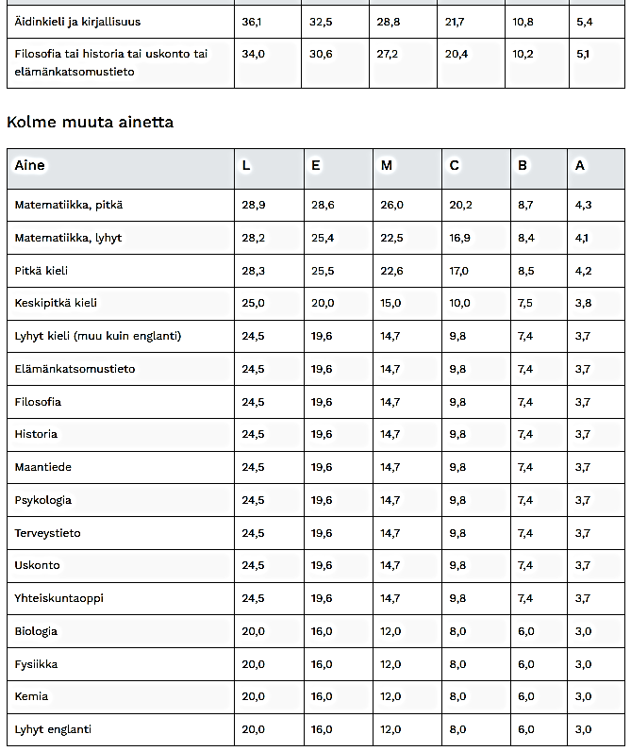
7. Filosofia, historia, teologia
Voit saada pisteitä enintään viidestä aineesta, jotka ovat:
äidinkieli ja kirjallisuus
filosofia tai historia tai uskonto tai elämänkatsomustieto
kolme muuta kirjoittamaasi ainetta, joista saat parhaat pisteet
Valintakoe H

Slide 38
Filosofia, Teologia, Historia
Filosofia
- Turku, Helsinki, Jyväskylä, Tampere
Teologia
Helsingin ja Itä-Suomen yliopisto (Joensuu), joista jälkimmäisessä myös ortodoksiuskonnon pääainesuuntaus.
Kohtaamisen asiantuntija.
Kelpoisuudet:
Opettajan pätevyys -> uskonnon aineenopettaja
Teologian maisteri -> pappisvirka
Historia
- Helsinki, Itä-Suomen yliopisto (Joensuu), Jyväskylä, Oulu, Tampere, Turku

Slide 39
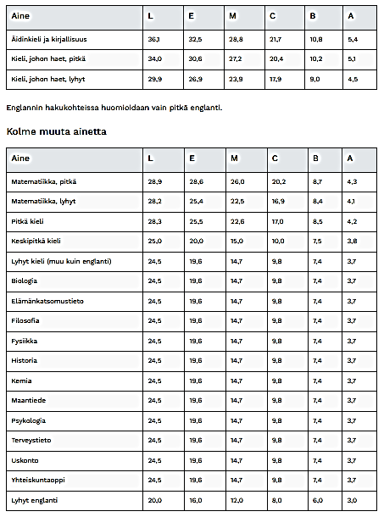
8. Vieraat kielet, joissa hakijalta vaaditaan kyseisen kielen osaamista.
Voit saada pisteitä enintään viidestä aineesta, jotka ovat:
Äidinkieli ja kirjallisuus
Kieli, johon haet (lyhyt tai pitkä oppimäärä):
englanti, vain pitkä oppimäärä
espanja
italia, vain lyhyt oppimäärä
ranska
saksa
venäjä
Kolme muuta kirjoittamaasi ainetta, joista saat parhaat pisteet
Valintakoe I

Slide 40
Kielten kandi- ja maisteritutkinnot:
Suomen kieli- ja kirjallisuus: Oulu, Helsinki, Itä-Suomen yliopisto, Tampere, Jyväskylä
Englanti: Oulu, Helsinki, Itä-Suomen yliopisto, Tampere, Turku, Jyväskylä
Ruotsi: Helsinki, Oulu, Itä-Suomen yliopisto, Tampere, Jyväskylä
Ranska: Helsinki, Turku, Jyväskylä
Espanja: Helsinki, Turku
Saksa: Helsinki, Oulu, Turku, Tampere, Jyväskylä
Venäjä: Helsinki, Tampere, Itä-Suomen yliopisto, Jyväskylä
Ranska Helsingin yliopistossa: https://www.youtube.com/watch?v=vDv70IX5f7U
Viittomakielen asiantuntija: Jyväskylä

Slide 41
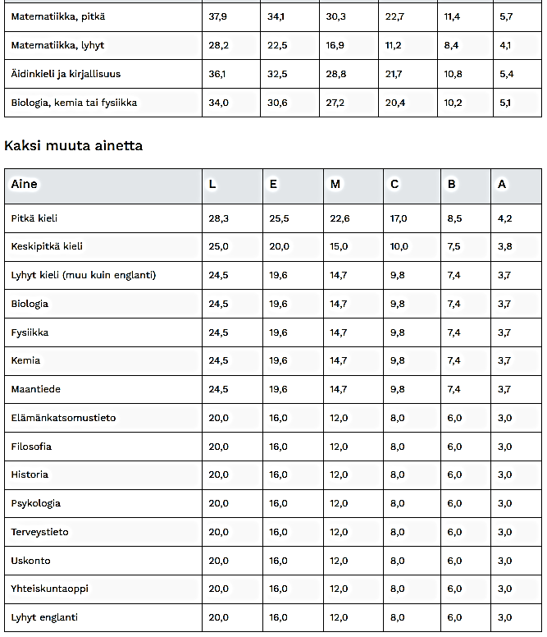
9. Biokemia, biologia ja ympäristötieteet, farmasia, geotieteet, elintarviketieteet, maataloustieteet ja metsätieteet
Voit saada pisteitä enintään viidestä aineesta, jotka ovat:
matematiikka (pitkä tai lyhyt)
äidinkieli ja kirjallisuus
biologia, kemia tai fysiikka
kaksi muuta kirjoittamaasi ainetta, joista saat parhaat pisteet
Valintakoe B

Slide 42
Biologia, Biokemia
Biologia:
- Helsinki, Oulu, Turku, Jyväskylä, Joensuussa hakukohteena ympäristö- ja biotiede
- Todistusvalinnalla 51% -> viisi ainetta (AI, BI, MA ja kaksi parhaat pisteet tuottavaa)
Helsingin yliopiston esittelyvideo: https://youtu.be/qTyRO6wP_wk
Biokemia:
- Turku, Oulu
- Todistusvalinnalla 51% -> viisi ainetta (AI, KE, MA ja reaali, kieli)
Uratarina Oulun yliopistosta:
https://www.oulu.fi/fi/alumnitarinat/nopeamman-diagnostiikan-jaljilla

Slide 43
Farmasia
Helsinki, Kuopio, Åbo Akademi
Valintamenettely
- Samanaikaisesti voi hakea kaikkiin kohteisiin
- Todistusvalinnalla 70%.
- Pisteitä viidestä aineesta: AI, MA, KE/BI/FY + kaksi muuta ainetta.
- Valintakoe B
- Kynnysehtona hyväksytty MAA/B ja KE.

Slide 44
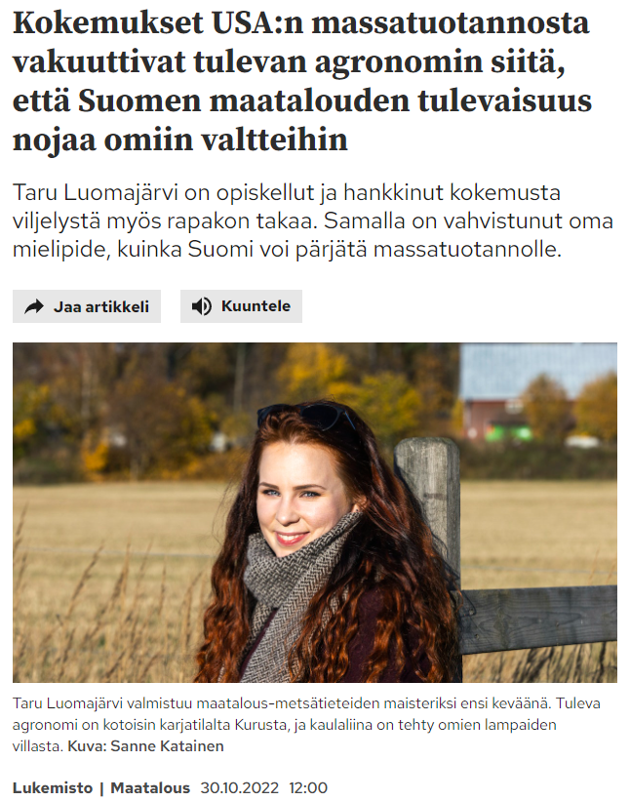
Maatalous-metsätiede
Luonnonvaratiede, joka tutkii maanpinnan yläpuolella olevia luonnonvaroja. Pisteytetään AI, MAA/B, ainereaali, kieli.
Maatalous-metsätiede, Helsinki (ei kynnysehtoja):
- Maataloustiede -> agronomi
- Elintarviketiede
- Ympäristö- ja elintarviketalous
- Metsätiede
Metsätiede, Joensuu (MAA = A, MAB = C):
- Metsätiede

Slide 45
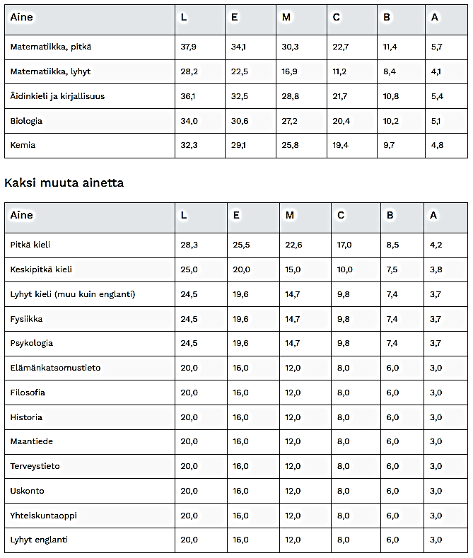
10. Biolääketiede, lääketieteelliset alat ja ravitsemustiede
Voit saada pisteitä enintään kuudesta aineesta, jotka ovat:
matematiikka (pitkä tai lyhyt)
äidinkieli ja kirjallisuus
biologia
kemia
kaksi muuta kirjoittamaasi ainetta, joista saat parhaat pisteet, ja joista vähintään toinen on ainereaali
Valintakoe B

Slide 46
Lääke- hammas- ja eläinlääketiede
Opiskelupaikat:
Lääketiede: Helsinki, Turku, Oulu Tampere, Kuopio
Hammaslääketiede: Helsinki, Turku, Oulu, Kuopio
Eläinlääketiede: Helsinki
51% todistusvalinnalla, 6 ainetta AI, BI, MA, KE ja kaksi parhaat pisteet tuottavaa seuraavista FY, ainereaali, vieras kieli
Lääketieteeseen ja hammaslääketieteeseen et voi hakea yhtä aikaa. Eläinlääketieteeseen voit.
Kevät-23: 51% yo-todistusvalinnalla. Pääsykoe lukion fysiikkaan, kemiaan, biologiaan ja matematiikkaan.
Laaketieteelliset.fi

Slide 47
Vaihtoehtoja lääketieteelle!
Bioteknologia ja biolääketieteen tekniikka (Tampere)
Molekyylibiotiede (Helsinki)
Biolääketiede (Kuopio, Turku)
Biokemia (Oulu, Turku) -> tarkempaa tietoa myöhemmällä dialla.
Terveyden edistäminen (Kuopio)
Väestön terveyden ja työhyvinvoinnin edistämisen maisteriohjelma
Terveysliikunnan maisteriohjelma
Lisäksi mm. ravitsemustiede (Kuopio) ja hoitotiede (Kuopio, Tampere)
Terveystiedettä lisäksi Oulussa, Turussa, Tampereella

Slide 48
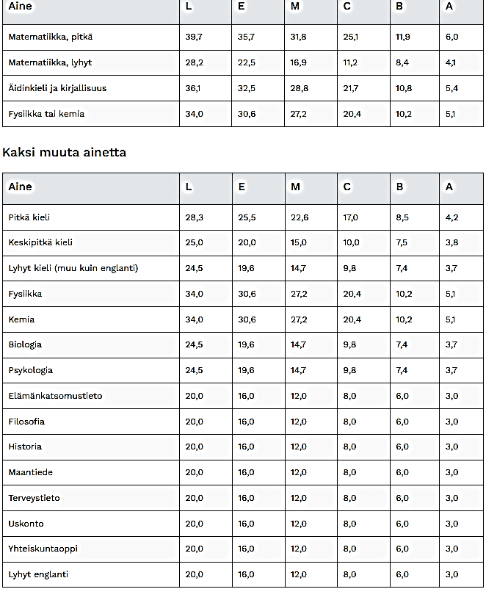
11. Fysiikan, kemian, matematiikan ja tietojenkäsittelytieteen opettajankoulutukset, fysiikka, kemia ja tekniikan ala
Voit saada pisteitä enintään viidestä aineesta, jotka ovat:
matematiikka (pitkä tai lyhyt)
äidinkieli ja kirjallisuus
fysiikka tai kemia
kaksi muuta kirjoittamaasi ainetta, joista saat parhaat pisteet
Valintakoe A

Slide 49
Diplomi-insinöörikoulutus
Jyväskylä, Aalto yliopisto (Espoo), Tampere, Lappeenranta, Oulu, Vaasa, Pori, Turku
Yhteisvalinta (voi hakea kuuteen kohteeseen)
Todistusvalinnalla 80% -> AI, MAA, FY, KE + 1 aine
dia.fi
Tampereen yliopiston tuotantotalouden esittelyvideo:
https://youtu.be/mtHjlvGj5Q4
Jyväskylän yliopiston tieto- ja ohjelmistotekniikan esittelyvideo:
https://youtu.be/V71Su9E_E28
Teknologiateollisuuden nuorten osaajien uratarinoita:
https://www.mytech.fi/uratarinat

Slide 50
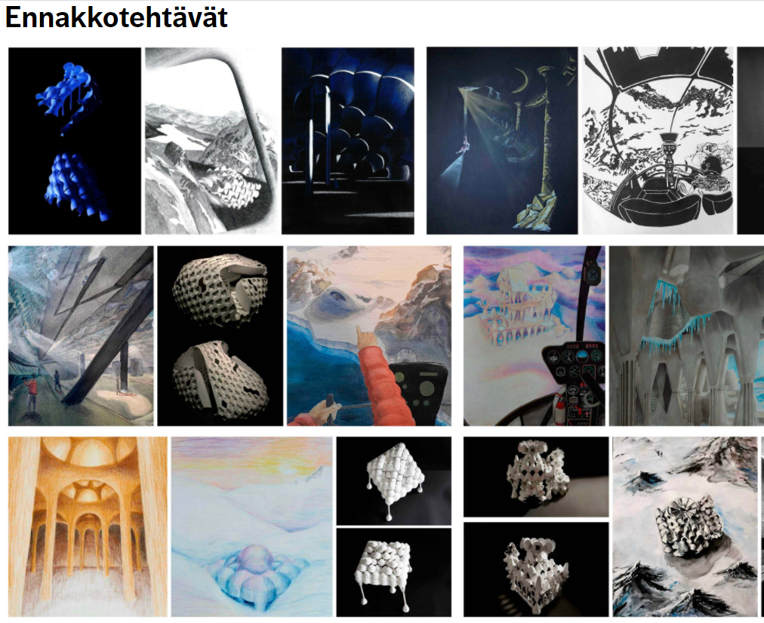
Arkkitehtuuri
Aalto yliopisto Espoon Otaniemi, Tampere, Oulu
Yhteisvalinta
Ennakkotehtävät, matematiikan koe ja piirustus- ja suunnittelukoe
Yo-tutkinnon matematiikalla ohi kyseisen osuuden (MAA = B, MAB = E)
Yhteispisteiden perusteella 80%, koepisteiden perusteella 20 %
Koe 5.-6.6.2023
dia.fi
Arkkitehtuurin esittelyvideo:
https://youtu.be/ZeKUH_w5u_w

Slide 51
Maanpuolustuskorkeakoulu, englanninkieliset tutkinnot

Slide 52
Maanpuolustuskorkeakoulu
Edellytyksenä suoritettu asepalvelus ja AUK tai RUK
-> sotatieteiden kandi- ja maisteri
Opintosuunnat: maavoimat, merivoimat ja ilmavoimat.
Soveltuvuuskoe, aineistokoe, fyysiset testit ja lääkärintarkastus.
Videolla kadetit, eli sotatieteiden kandidaatin tutkinnon opiskelijat kertovat opintojen arjesta sekä hakeutumisesta:
https://youtu.be/5QC2FDI6R3E

Slide 53
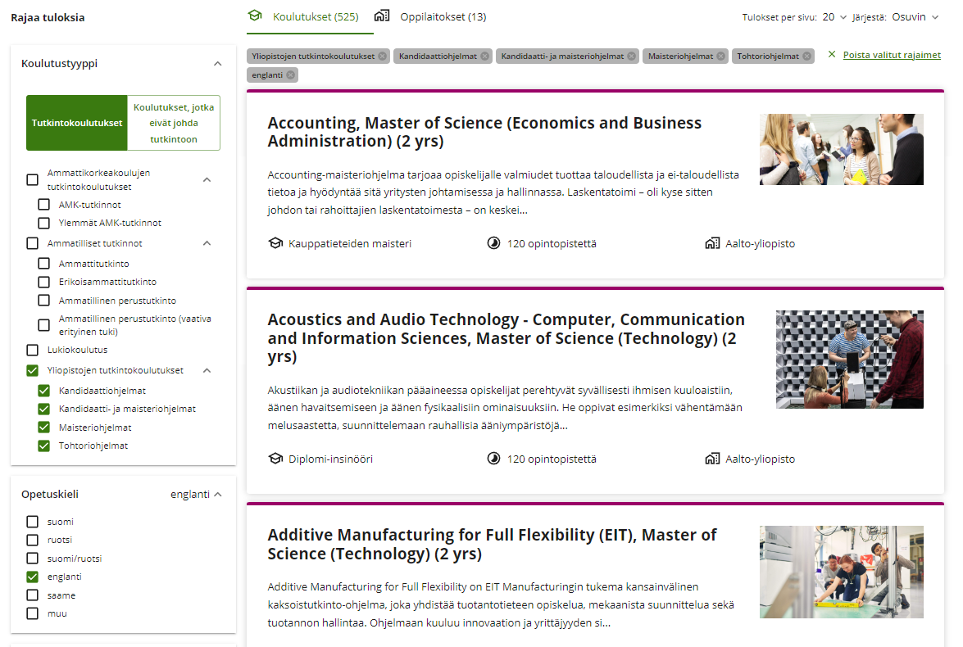
Tammikuun yhteishaussa englanninkieliset koulutukset!
Saat listan haussa olevista koulutuksista opintopolusta.
Rajaa listaa siten, että opetuskieli on englanti.
Älä epäröi hakea! Englanninkielentaitosi on hyvällä tasolla.

Slide 54
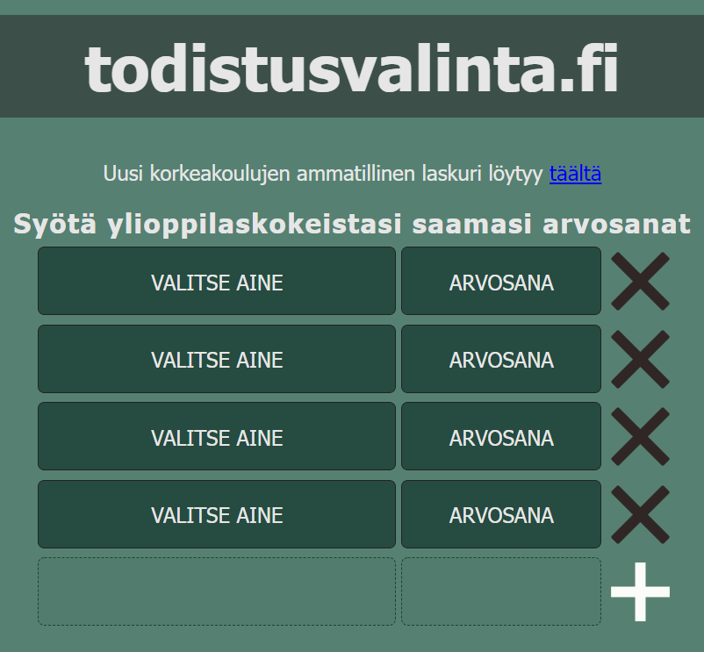
Todistusvalintalaskuri:
https://todistusvalinta.fi/
https://mafylaskuri.fi/
Yle -> yhteishakukone
https://yle.fi/a/74-20077642

Slide 55
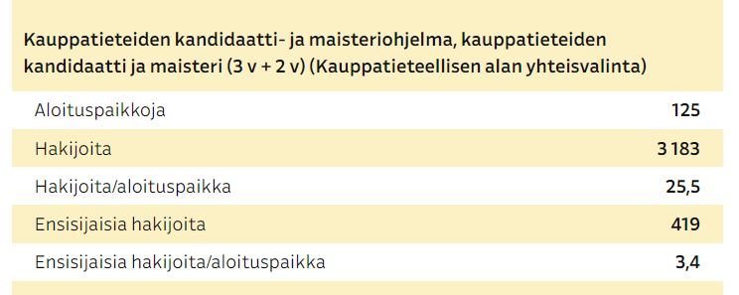
Ylen yhteishakukone

